Slide 1
Тема 1. УПРАВЛЕНИЕ ПРОЕКТАМИ: ОСНОВНЫЕ ПОНЯТИЯ
1. Понятия «проект» и «управление проектами»
2. Методология управления проектами
3. Стандарты управления проектами

Slide 2
Под проектом в российском менеджменте понимается совокупность, комплекс задач и действий, имею­щих следующие отличительные признаки: четкие конечные цели, взаимосвязи задач и ресурсов, определенные сроки начала и окончания проекта, известная степень новизны целей и условий реализации, неизбежность различных конфликтных ситуаций вокруг и внутри проекта.

Slide 3
Проект — это временное предприятие, предназначенное для создания уникальных продуктов, услуг или результатов.

Slide 4
1. Наличие даcт начала и завершения
2. Результат каждого проекта — уникальный продукт или услуга. Этим проектная деятельность также отличается от операционной.
3. Направленность проекта на достижение определенных целей.
Успешным считается проект, который с учетом ресурсных ограничений позволяет полностью реализовать поставленные цели

Slide 5
Управление проектами- это область управления, охватывающая те сферы деятельности компании, в которых создание продукта или услуги реализуется как уникальный комплекс взаимосвязанных целенаправленных мероприятий при определенных требованиях, касающихся сроков, бюджета и характеристик ожидаемого результата.

Slide 6
Наибольшее внимание обычно уделяется процессам управления проектами в следующих функциональных областях:
1. Управление предметной областью проекта
2. Управление проектом по временным параметрам
3. Управление стоимостью проекта
4. Управление качеством
5. Управление персоналом
6. Управление коммуникациями
7. Управление проектными отклонениями
8. Управление контрактами

Slide 7
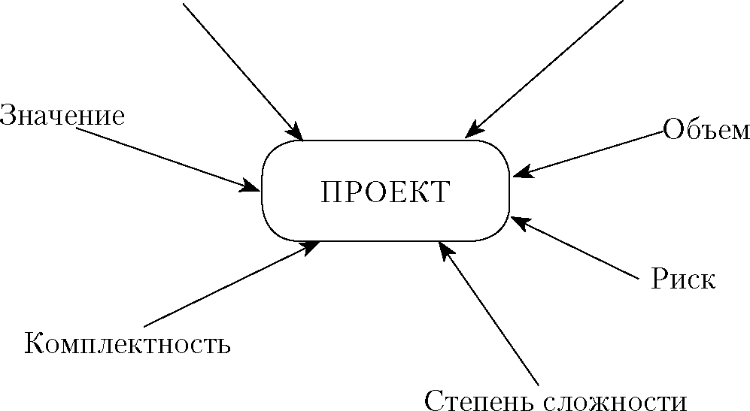
Уникальность Особенности
Рис. 1.1. Факторы, влияющие на проект

Slide 8
1.2. Методология управления проектами
Методологию принято определять как некую совокупность научных принципов, которая обеспечивает исследовательский процесс необходимым набором методов и приемов, посредством которых выясняется сущность рассматриваемого экономического явления или процесса, его движущие силы и вектор развития.

Slide 9
1. принцип обоснованности
2. принцип историзма
3. принцип системности
4. принцип комплексности
5. принцип классификации
6. принцип эффективности

Slide 10
По мнению специалистов Microsoft, применение методов управления проектами будет иметь успех при наличии следующих основных элементов:
1) ограничение масштаба проекта
2) возможность разделения продукта на части
3) возможность разбиения проекта
4) создание малых групп и управление ими
5) небольшое количество жестких правил, применяемых для усиления координации и синхронизации — ежедневное формирование продукта, немедленный поиск и исправление ошибок, поэтапная стабилизация;
6) хорошие коммуникации
7) гибкость производственного процесса

Slide 11
1. целенаправленность
2. системность
3. своевременность
4. комплексность
5. обеспеченность
6. согласованность федеральных и региональных интересов и задач
7. приоритетность
8. экономическая безопасность
К основным принципам программно- целевого управления относятся:

Slide 12
  Стандарты управления проектами
Методология управления проектами отражается в стандартах управления проектами. В настоящее время существуют следующие виды стандартов:
— международные — стандарты, получившие международное значение в процессе своего развития или предназначенные для международного использования;
— национальные — созданные для применения внутри одной страны или получившие общенациональный статус в процессе своего развития;
— общественные — подготовленные и принятые сообществом специалистов;
— частные — комплексы знаний, пропагандируемые для свободного использования частными лицами, компаниями или учреждениями;
— корпоративные — разработанные для применения внутри одной компании или внутри группы родственных компаний.

Slide 13
Международные стандарты представляют собой полные системы, включающие, помимо описания требований к управлению проектами, обучение, тестирование, аудит, консалтинг и другие элементы. Всеохватывающих международных стандартов управления проектами пока не существует, но наиболее известны следующие стандарты.
1. Project Management Body of Knowledge (PMBOK) Американского института управления проектами (Project Management Institute — PMI). Этот стандарт обновляется приблизительно один раз в четыре года. Одна из наиболее распространенных редакций датируется 2000 г., а самая актуальная, четвертая, версия стандарта — The Guide to the PMBOK, 4th Edition — вышла в конце 2008 г. Стандарт был первоначально принят Американским национальным институтом стандартов (ANSI) в качестве национального стандарта в США, а в настоящее время обрел мировое признание.

Slide 14
IPMA Competence Baseline (ICB) является международным нормативным документом, определяющим систему международных требований к компетентности менеджеров проектов. Этот стандарт разработан международной ассоциацией IPMA (International Project Managers Association).

Slide 15
Стандарт ISO 10006 является основополагающим документом из серии стандартов рассматриваемого профиля, подготовленным техническим комитетом ISO/TC 176 «Управление качеством и обеспечение качества» Всемирной федерации национальных органов стандартизации (члены ISO).
Основной упор сделан на принцип эффективности проектирования оптимального процесса и контроля этого процесса, а не на контроле конечного результата.
В этой серии стандартов процессы сгруппированы в две категории. К первой категории отнесены процессы, связанные с обеспечением продукта проекта (проектирование, производство, проверка). Описанию последних посвящен стандарт ISO 9004—1. Вторая категория охватывает непосредственно процессы управления проектом и представлена стандартом ISO 10006.

Slide 16
На основе международных стандартов разрабатываются и национальные стандарты управления проектами. Отметим, что в России национальный стандарт отсутствует. Однако Ассоциация по управлению проектами России (SOVNET) разработала в 2001 г. на основе стандарта IPMA «Основы профессиональных знаний. Национальные требования к компетентности специалистов». Перевод стандарта ИСО 10006:2003 зарегистрирован, стандарт PMI распространяется в России частным порядком и часто используется как основа для корпоративных стандартов.

Slide 17
Таблица 1.3 Общая характеристика уровней зрелости организации
Уровень зрелости (оценка, балл) | Характеристика уровня
Уровень 1 | Начальный, нулевой уровень. Работники действуют, исходя из своих личных пред­ставлений о целях работы. Отсутствуют внутренние регулирующие документы. Действия не документиру­ются, бизнес-знания не отделены от работников (знания пропадают при увольнении работников). Бизнес-про­цессы в организации не описаны и, соответственно, не классифицированы. Деятельность компании непро­зрачна даже для основного персонала
Уровень 2 | Уровень осознания. Руководство компании решило превзойти начальный уровень. Появляются внутренние стандарты, описыва­ющие основные бизнес-процессы компании. Возникает повторяемость — выполнение новых проектов основы­вается на опыте выполнения предыдущих проектов
Уровень 3 | Уровень управляемости. В организации задокументированы и стандартизиро­ваны все бизнес-процессы. Система управления оказы­вается отделенной от всего персонала организации, т.е. появляется внутренний «свод законов». Этим законам следует весь персонал организации, включая топ- менеджмент
Уровень 4 | Уровень измеряемости. В компании вводится количественная система оценки эффективности бизнес-процессов (используются как финансовые, так и натуральные показатели). Одновре­менно используется та или иная система оценки работы персонала, например, система ключевых показателей. Обе системы, описание бизнес-процессов и оценки персонала синхронизированы между собой — эффектив­ная деятельность компании приводит к стимулирова­нию персонала
Уровень 5 | Уровень совершенствования. На основе анализа количественных показателей в ком­пании проводится корректировка (реинжиниринг) бизнес-процессов. Коррекции отражаются во внутрен­них документах. Важно то, что процесс коррекции носит постоянный, системный характер

Slide 18
Спасибо за внимание!

